Slide 1
Муниципальное бюджетное дошкольное учреждение «Детский сад общеразвивающего вида с приоритетным осуществлением деятельности по художественно-эстетическому направлению развития воспитанников №32 «Пчёлка» Животные Сибири Выполнила: Матвеева О. А.

Slide 2
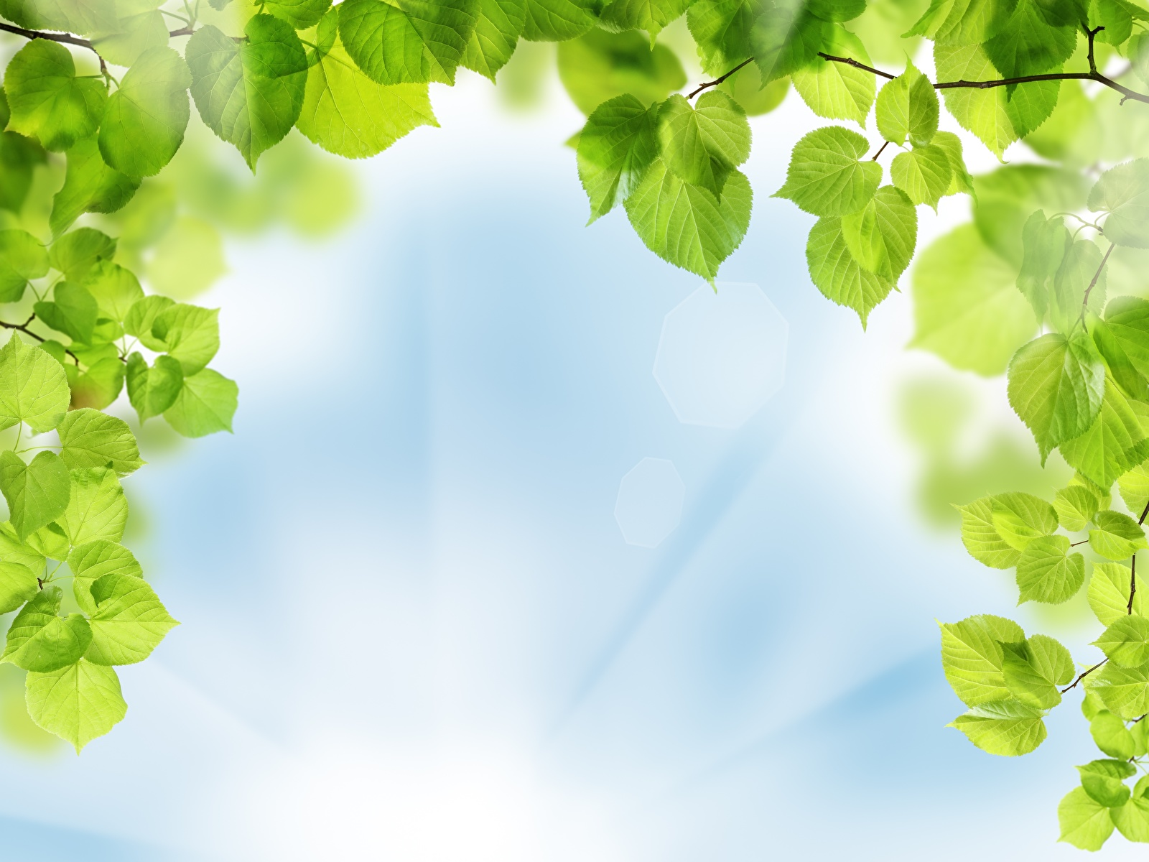
Белка — грызун, который обладает стройным и удлинённым телом, длинным и пушистым хвостом, длинными ушами. Зверёк не имеет защёчных мешков, отличается сильно сжатыми с боков резцами. Цвет шерсти изменяется в зависимости от места обитания и времени года. Северные виды имеют очень мягкий и густой мех. С наступлением зимы окрас приобретает серые оттенки. Сегодня отстреливать белок в России запрещено.

Slide 3
Волк - крупный представитель хищных млекопитающих, вес составляет порядка 34-56 кг, но некоторые экземпляры имеют массу тела 75-79 кг. Самцы, как правило, тяжелее самок. Всё тело хищника покрывает длинная шерсть. В отличие от собаки, волки обладают менее развитой грудью и более длинными конечностями. При ходьбе зверь опирается исключительно на пальцы. Очень большие передние лапы не позволяют волку проваливаться в снег.

Slide 4
Горностай — млекопитающее из семейства Куньи обитает в субарктической, арктической и умеренной зонах, где отдаёт предпочтение лесостепным, таёжным и тундровым районам. Небольших размеров зверёк обладает длинным и продолговатым туловищем с небольшими лапками, высокой шеей и маленькими ушками. Размеры тела взрослого самца составляют 17-38 см, а средний вес такого животного не превышает 250-260 гр.

Slide 5
Кабан - парнокопытное животное, населяющее преимущественно смешанные и широколиственные леса, является единственным представителем семейства Свиные на территории России. Кабаны по сравнению с домашними свиньями имеют меньшие размеры тела, обладают более крупными и мощными ногами, а также довольно продолговатой головой с острыми ушами и развитыми клыками. Длина тела взрослых особей достигает 180 см при весе 150-200 кг.

Slide 6
Лиса - хищное животное из семейства Псовые получило распространение во всех климатических зонах, включая территорию Сибири. Лисица обладает весьма ценным, мягким и достаточно объёмным мехом в очень характерной для такого животного цветовой гамме: огненные и тёмные бурые тона, а также светлый охристо-жёлтый оттенок. Вес и размеры представителей разных видов могут заметно варьировать.

Slide 7
Куница - зверь средних размеров относится к категории пальцеходящих хищников. Куница отличается острой мордочкой и короткими ушами, обладает длинным и стройным телом, а также довольно длинным хвостом. Окрас взрослой лесной куницы варьирует от жёлто-бурого цвета до темно-бурых оттенков с рыжевато-серым у корней подшёрстком. В области горла и на передней части груди присутствует рыжевато-жёлтое пятно.

Slide 8
Лось — крупных размеров парнокопытное млекопитающее животное встречается преимущественно в лесных зонах. Учёными выделяется несколько подвидов лосей, а самые крупные животные с большими рогами принадлежат к восточно-сибирской разновидности. Средний вес взрослого самца варьирует в пределах 360-600 кг, при длине тела 300 см и высоте 230 см. У лосей имеется своеобразная холка, напоминающая, нос с горбинкой и свисающая губа.

Slide 9
На территории страны встречается шесть видов оленя. Пятнистый олень – это довольно редкий вид парнокопытного млекопитающего, находящееся сегодня под угрозой полного исчезновения. Средняя длина тела взрослой особи составляет 90-118 см, при весе в пределах 80-150 кг и высоте 85-118 см. Стройного телосложения животное обладает очень ветвистыми рогами. Окраска оленя зимой отличается от летнего цвета.

Slide 10
Песец — млекопитающий хищник в период зимней миграции встречается в Сибири, является обитателем районов лесотундры и тундры. Выделяется семь подвидов песца, что обусловлено очень частыми передвижениями этого животного, а также естественным смешением популяций. Небольшое по размерам хищное животное внешним видом напоминает лисицу. Средняя длина тела взрослой особи составляет 50-75 см, при весе не более 6-10 кг.

Slide 11
Заяц – беляк. Ушастого беляка возможно увидеть в северных регионах России. По сравнению с прочими грызунами, заяц –беляк животное крупное (64 см), весят до 4,5 кг. Самки намного крупнее и сильнее самцов. Обитают они в основном в хвойных лесах. Зайцев можно встретить и рядом с домами, куда те приходят в надежде добыть пропитание. Живут они по одиночке. Окрас меняют в зависимости от времени года.

Slide 12
Бурый медведь Медведи – это самые крупные хищники западной Сибири. Они живут в труднопроходимых лесных массивах. Вес взрослого медведя достигает 130 кг. Внешне неповоротливый и косолапый мишка, способен быстро развивать скорость до 55 км в час. Питаются бурые медведи мясом, орехами и ягодами. Медведи хорошо ловят рыбу и любят проводить время на берегах водоёмов, где заодно не прочь искупать свой густой мех. На зиму они впадают в спячку.

Slide 13
Ушастый ёж Обитает такой ушастый ёжик на юго – западе Сибири. Это самые древние млекопитающие на планете, их предки появились во времена динозавров. Отличается от обычного ежа крупными ушами и высокими лапками. Охотятся лишь ночью, а на зиму впадают в спячку. Питается такой ёж муравьями, пауками, гусеницами и яйцами птиц. В настоящее время численность этого животного чрезвычайно мало. За 50 лет ушастых ежей насчитали 5 особей.

